Slide 1

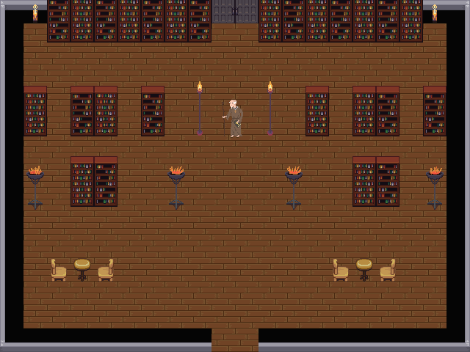
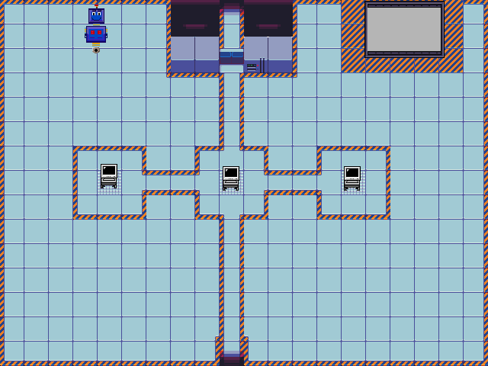
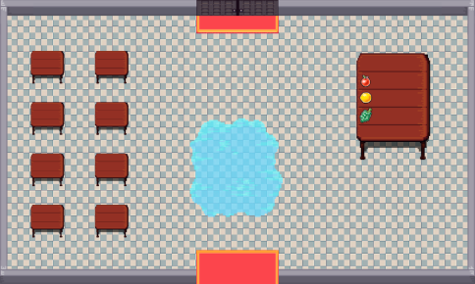
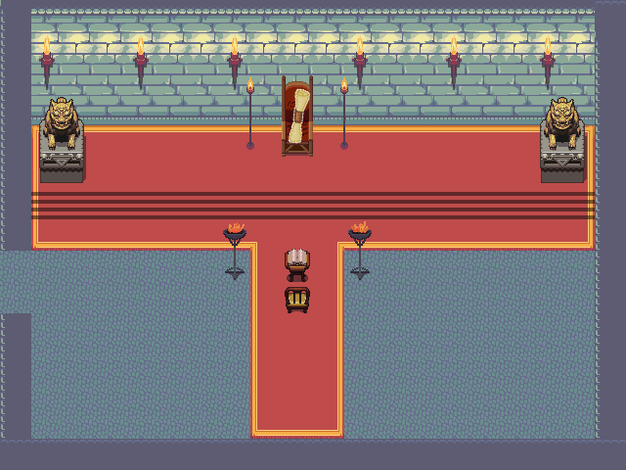
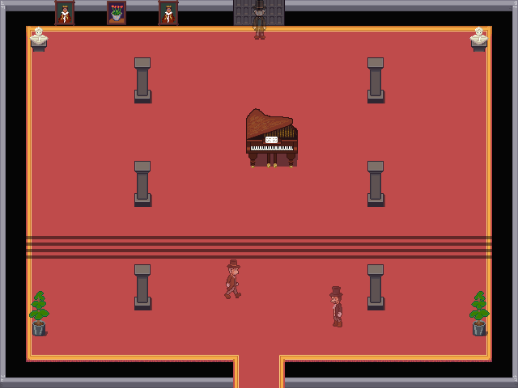
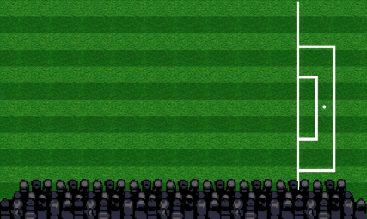
FASES CUSTOMIZÁVEIS
O professor escolhe quantas e quais das fases disponíveis serão inseridas neste espaço

Slide 2
Restaurante Universitário
Ambiente voltado para familiarização dos controles.
Possibilidades de áreas: --
Guardião da porta: --
Desafio: --
Sala final
Ambiente voltado para teste de habilidades mecânicas e raciocínio rápido do jogador. É dividida em três partes
Possibilidades de áreas: Todas
Guardião da porta 01: --
Desafio: Atravessar um campo minado sobre lava, acertando as respostas que compõe o caminho.
Guardião da porta 02: --
Desafio: Escolher a caixa correspondente a alternativa correta, estando elas sobre uma pista de gelo e o jogador sob efeitos mecânicos do jogo.
Guardião da porta 03: --
Desafio Final: Responder a uma prova e tirar média 6, cumprindo esta tarefa com um tempo determinado pelo jogo.

Slide 3
Biblioteca
Ambiente voltado para o teste do conhecimento teórico do jogador e sua capacidade de relacionar conteúdos.
Possibilidades de áreas: Todas
Guardião da porta: Gênio/Bibliotecário
Desafio: Acertar o tema/assunto relacionado a palavra chave fornecida, errando o mínimo de chances possíveis.
Campo
Ambiente voltado para o teste de raciocínio em resolução de equações.
Possibilidades de áreas: Cursos que contenham disciplinas com equações.
Guardião da porta: Torcedores
Desafio: Achar as coordenadas (resultado das duas equações fornecidas) para fazer um gol e a torcida liberar a porta.
Laboratório Tecnologia
Ambiente voltado para tarefas relacionadas a internet e seus gêneros (links).
Possibilidades de áreas: Todas
Guardião da porta: Código
Desafio: Encontrar as três partes do código que destrava a porta, cada uma em uma sequência do desafio proposto pelo professor.
Sala de artes
Ambiente voltado para a área artística/audiovisual (links).
Possibilidades de áreas: Cursos com produção visual ou sonora (Artes plásticas, artes visuais, música, produções audiovisual, design, publicidade e propaganda, arquitetura, cinema e etc..)
Guardião da porta: Beethoven
Desafio: Montar o quebra cabeça corretamente para que Beethoven libere a saída.

Slide 4
ESTRUTURA
06 Salas: Duas fixas e quatro rotativas | R.U. Biblioteca/Tecnologia/Artes/Campo Sala Final
Narrativa | Aluno(a) perseguindo o diploma
Ambientação | Fantástica
Tom | Humor/Sátira
Estética | Esboço minimalista/Rabiscos
Perspectiva | Top Down View
Controles | WASD/Setas/Mouse
Desafios | Pergunta e Resposta
Paisagem sonora | De acordo com cada contexto
Tecnologia | Construct2/Photoshop/Audacity/Reason
Plataforma | PC/WEB/Mobile
Licença | Creative Commons

Slide 5
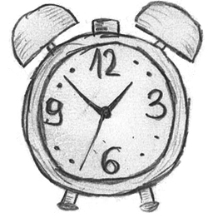
Jogo x Jogador
Perda/Ganho
Checkpoint
Game Over
Tempo
Dicas

